Slide 1
مِنْ
صَديقٌ
وَرَقٍ

Slide 2
لَيْلى تُحِبُّ الْمُطالَعَةَ كَثيرًا.
أحب القراءة

Slide 3
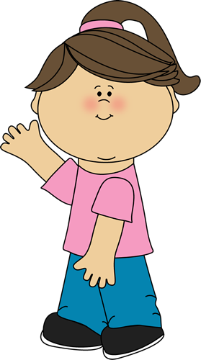
اخْتارَتْ كِتابًا مِنْ مَكْتَبَةِ والِدِها لِتَقْرَأَ فيهِ.

Slide 4
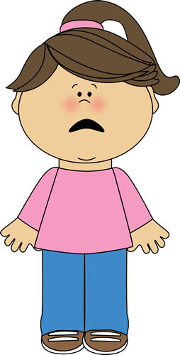
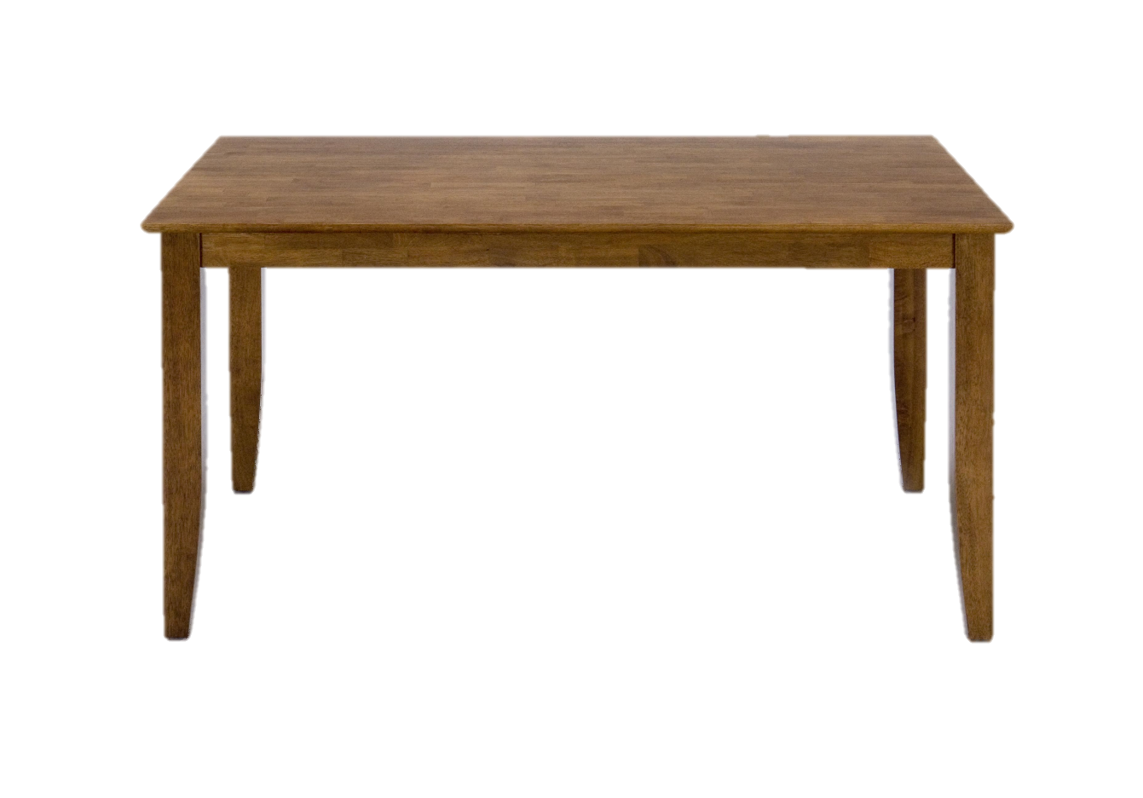
سَمِعَتِ الْكِتابَ يَتَحَدَّثُ إِلَيْها:
أَهْلاً بِكِ يا لَيْلى.

Slide 5
بَيْنَ أَوْراقي أَجْمَلُ الْقِصَصِ،
وَأَحْلى الْأَخْبارِ،
وَفيها الرُّسوماتُ الرّائِعَةُ.

Slide 6
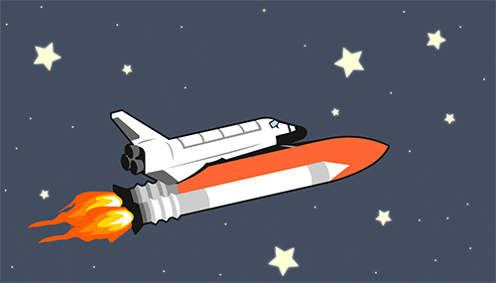
سَأَذْهَبُ بِكِ إِلى الْفَضاءِ الْواسِعِ،

Slide 7
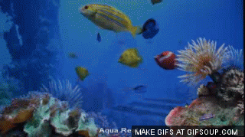
وَالْبِحارِ الْعَميقَةِ،

Slide 8
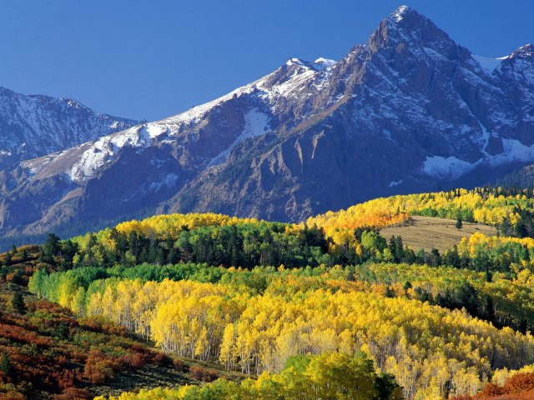
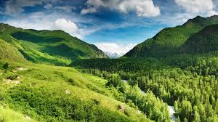
وَفَوْقَ الْجِبالِ الْعالِيَةِ،
وَالْغاباتِ الْخَضْراءِ.

Slide 9
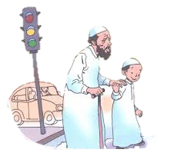
قالَتْ لَيْلى: كَمْ أُحِبُّكَ حينَ تَرْوي لي قِصَصَ الْحَقِّ وَالْخَيْرِ!

Slide 10
أَنْتَ أَيُّها الْكِتابُ صَديقي الْمُخْلِصُ.

Slide 11
صَديقٌ مِنْ وَرَقٍ
لَيْلى تُحِبُّ الْمُطالَعَةَ كَثيرًا. اخْتارَتْ كِتابًا مِنْ مَكْتَبَةِ والِدِها لِتَقْرَأَ فيهِ.
سَمِعَتِ الْكِتابَ يَتَحَدَّثُ إِلَيْها: أَهْلاً بِكِ يا لَيْلى. بَيْنَ أَوْراقي أَجْمَلُ الْقِصَصِ، وَأَحْلى الْأَخْبارِ، وَفيها الرُّسوماتُ الرّائِعَةُ. سَأَذْهَبُ بِكِ إِلى الْفَضاءِ الْواسِعِ، وَالْبِحارِ الْعَميقَةِ، وَفَوْقَ الْجِبالِ الْعالِيَةِ، وَالْغاباتِ الْخَضْراءِ.
قالَتْ لَيْلى: كَمْ أُحِبُّكَ حينَ تَرْوي لي قِصَصَ الْحَقِّ وَالْخَيْرِ!
أَنْتَ أَيُّها الْكِتابُ صَديقي الْمُخْلِصُ.

